Slide 1
Multi-process scenarios
Multi-process in single app (android:process attr / fork())
Multiple apps (except for the shareUID case)
Interaction with the SystemServer (e.g. startActivity())
Notes:
进程(process)和线程(thread)是两个不同的概念。进程一般指一个一个执行单元，是程序运行的实例，在移动设备上指一个应用；而线程是CPU调度和分派的最小单位。一个进程中可以有多个线程，两者是包含与被包含关系。
每一个Android应用程序都在它自己的进程中运行，都拥有一个独立的 ART 虚拟机实例。而每一个 ART 虚拟机都是在Linux中的一个进程，所以说可以认为是同一个概念。

Slide 2
IPC methods in Linux
Pipe
Shared Memory
Signal (e.g. Process.sendSignal())
Socket (e.g. ZygoteProcess & ZygoteServer)
1. Why did Android choose Binder?
2. How does Binder only need one copying process?
Notes:
IPC全称为interprocess communication，中文为进程间通信，是指两个进程间进行数据交换的过程。
任何一个操作系统都有相应的 IPC 机制，Linux 上面可以通过管道, 共享内存, 信号 (Process.sendSignal), Socket (ZygoteProcess, ZygoteServer) 等来进行 IPC;

Slide 3
Size limit for transactions
1. What’s the exact value?
2. Wait! Is that value for one IPC transaction?
3. The safe value for one IPC transaction.
4. Wait! Does the safe value ever exist?
5. Workaround: Check Parcel.dataSize() before doing IPC & ParceledListSlice
Notes:
3 种方式使用 Binder, ServiceManager, bindService, ContentProvider;
bindService: 结构介绍, 不同回调, deathNotice;
AIDL: 基本类型
AIDL: Parcelables;
AIDL: Callbacks / Binders; oneway;
Binder: Exceptions;
Security: Android Builtin, Custom;
clearCallingIdentity(), SystemServer 里的应用

Slide 4
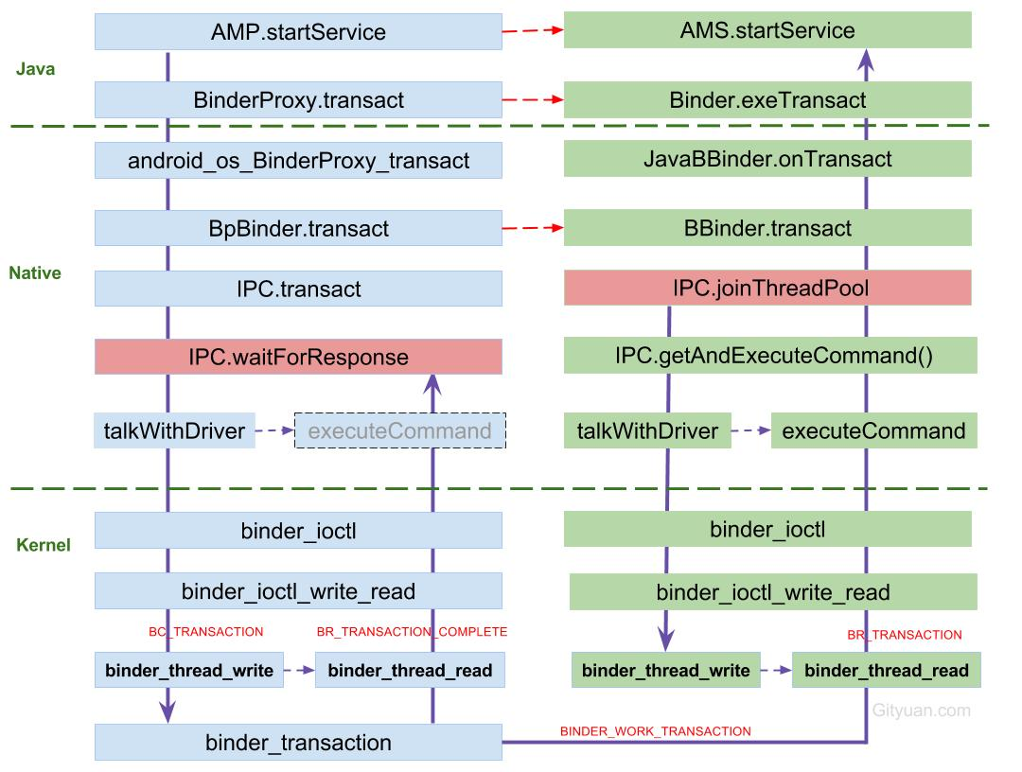
Workflow for a Binder call
Notes:
AIDL 编译后变成了什么? 三次复制，流程图理解; Alipay;

Slide 5
Binder’s implementation details
Gityuan’s Blog with hashtag #binder (Highly recommended)
Android 深入浅出之 Binder 机制 (by 罗升阳)
深入理解 Android 卷 I, II, III (by 罗升阳)
Binder 学习指南 (by weishu)
Notes:
Provider: String based;
Provider: Binder based; putBinder; getBinder;
Binder 本身是如何实现的

